Slide 1
“Dobrze widzi się tylko sercem. Najważniejsze jest niewidoczne dla oczu”
interpretacja cytatu z powieści “Mały Książę”

Slide 2
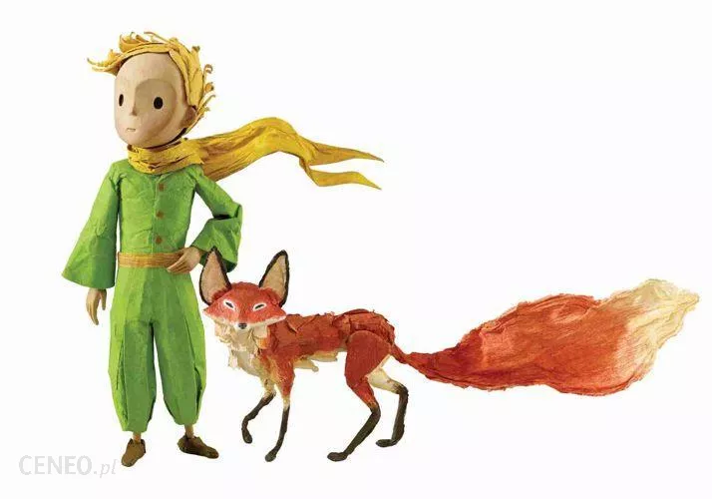
Umieszczenie sentencji
Cytat ten został wypowiedziany przez lisa jako rada/wskazówka. Mały Książę nie spytał się przyjaciela o nic lecz on sam wykazał inicjatywę udzielenia rady. Nazwał to swoją tajemnicą. Zdarzenie to wydarzyło się na Ziemii.
ROZDZIAŁ XXI

Slide 3
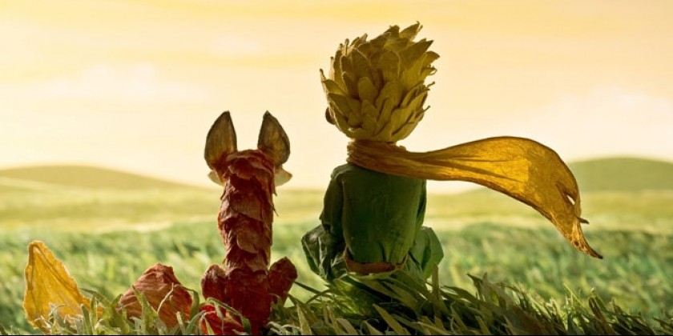
Interpretacja “Widzieć sercem”
Widzieć sercem oznacza nie oceniać ludzi po okładce, a dogłębnie zajrzeć w duszę człowieka.- Amelia Jędraszkiewicz
Widzieć sercem oznacza zaakceptować czyjeś wady i doszukiwać się ich zalet, oraz zrozumieć, że nikt nie jest idealny.- Natalia Borowiecka
Widzieć sercem oznacza, że nie wybiera się np. przyjaciół po wyglądzie, a dopiero po poznaniu ich.- Natalia Stanisławska

Slide 4
Interpretacja “Dobrze widzi się tylko sercem, najważniejsze jest niewidoczne dla oczu”
Amelia Jędraszkiewicz:
-czasami człowiek może być idealny na zewnątrz, ale “zepsuty” w środku
-nie powinniśmy oceniać ludzi po okładce (patrząc tylko oczami, a nie sercem)
- serce czasami podpowiada nam lepiej niż oczy, ponieważ to nie wygląd jest najważniejszy a charakter człowieka
Natalia Stanisławska
-ludzie mogą być podobni z zewnątrz, ale ich wnętrze może się różni
Natalia Borowiecka
-Czasem ktoś z zewnątrz wygląda niecodziennie lub w jakiś sposób nas odstrasza, a tak naprawdę jest bardzo wartościową i wrażliwą osobą
-Oceniając kogoś oczami, a nie sercem możemy wyrządzić komuś krzywdę lub samemu się na kimś zawieść
-Ludzi nie różni kolor skóry, wygląd czy wyznanie lecz to że czynią dobro albo zło

Slide 5
Przykłady z książek
“BALLADYNA”
Balladyna była piękną dziewczyną o nieprzeciętnej urodzie. Z zewnątrz nie miała sobie nic do zarzucenia, lecz w środku była okrutna, oschła i bezuczuciowa. Pokazuje to przez swoje późniejsze czyny. Główna bohaterka swoją postawą pokazała, że patrzy tylko oczami np. była zainteresowana Kirkorem tylko przez jego status społeczny.
“Quo Vadis”
Kolejnym przykładem jest Ligia i Winicjusz. Dziewczyna patrzyła na Winicjusza jak na aroganckiego, zepsutego poganina po prostu złego człowieka. Mężczyzna za to zakochał się w dziewczynie przez co zmienił swoje postępowanie. Wówczas Ligia dostrzegła w nim dobrego człowieka patrząc sercem.

Slide 6
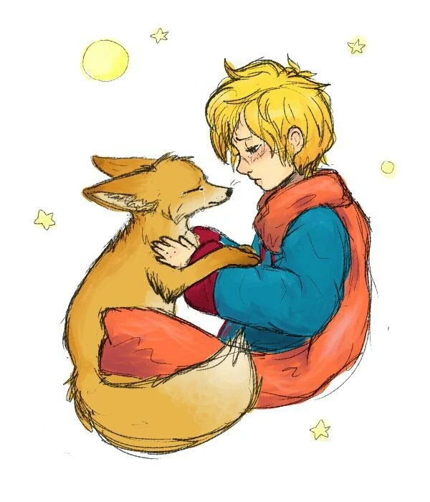

Slide 7
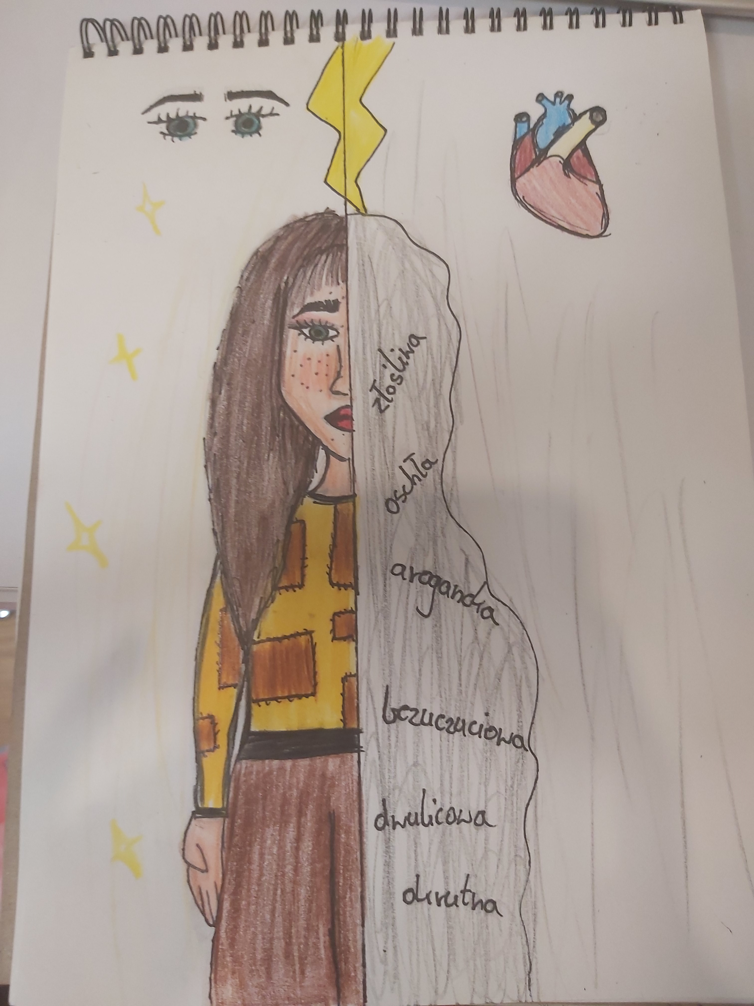
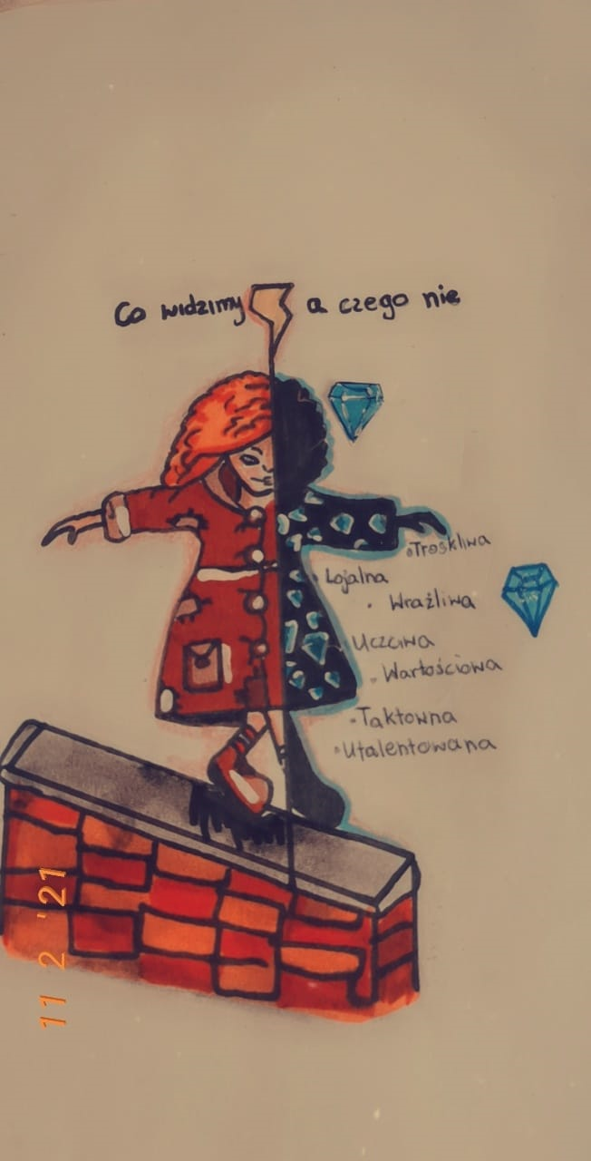
Interpretacje jako rysunki
Ameleczka Nataleczka B.

Slide 8
Nataleczka S.

Slide 9
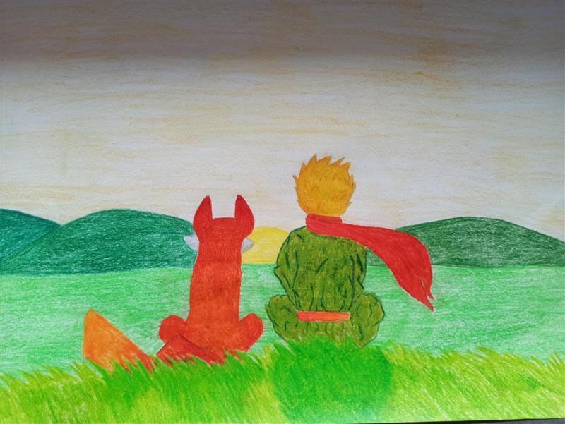

Slide 10
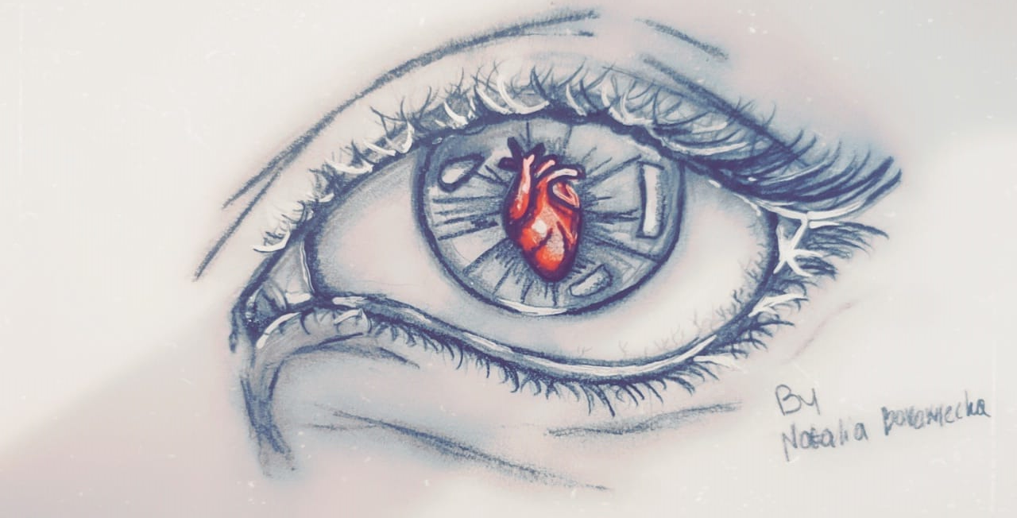
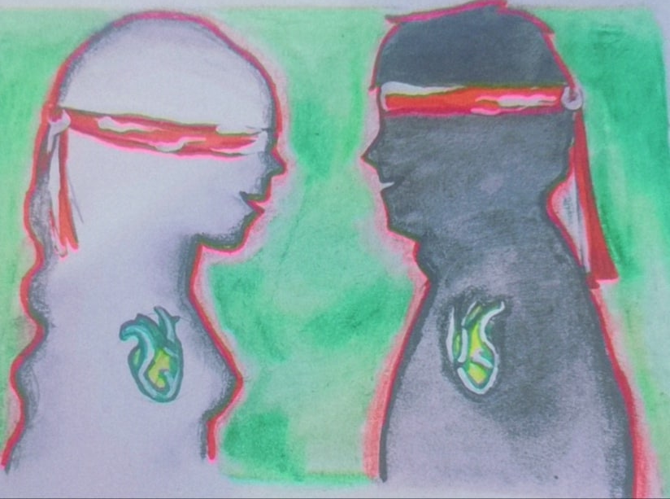

Slide 11
DZIĘKUJEMY ZA OGLĄDANIE
autorzy:
NATALIA STANISŁAWSKA
NATALIA BOROWIECKA
AMELIA JĘDRASZKIEWICZ

